Slide 1

Світовий туризм та готельне господарство
Спеціальність 242 "Туризм" галузі знань
24 "Сфера обслуговування "

Slide 2
Компетенції:
Здатність виконувати професійну діяльність у відповідності до стандартів якості, вміння управляти комплексними діями або проектами
Знання і розуміння предметної області своєї професії
Уміння застосовувати фахові знання на практиці
Здатність орієнтуватись в організації – туристичнорекреаційного простору
Розуміння процесів організації туристичних подорожей і комплексного туристичного обслуговування (готельного, ресторанного, транспортного, екскурсійного, рекреаційного)
Здатність розробляти, просувати, реалізовувати та організовувати споживання туристичного продукту

Slide 3
Визначення
У сучасному світі туризм - це багатогранне явище. Однак жодна з галузей не може повністю і вичерпно схарактеризувати його як об'єкт власних досліджень і жоден з існуючих інститутів не в змозі самостійно розв'язати комплекс його проблем.
Туризм
Економіка
Історія
Географія
Архітектура
Медицина
Культура
Спорт

Slide 4

Визначення
Туризм — тимчасовий виїзд особи з місця постійного проживання в оздоровчих, пізнавальних, професійно-ділових чи інших цілях без здійснення оплачуваної діяльності в місці перебування (за Законом України «Про туризм»). Туризм за кінцевим призначенням та характером діяльності належить до споживчих (невиробничих) галузей господарства.

Slide 5

Етапи розвитку
Сучасна наука поділяє розвиток туризму на декілька етапів залежно від зміни наступних факторів:
  мотивації подорожей;
  пособу подорожей і розвитку транспортних засобів;
  кількості подорожуючих і охоплення туризмом різних верств населення.

Slide 6


Мета подорожей
Зараз подорожі починають
переслідувати й багато різних цілей:
  пізнавальна мета, розваги;
  розвиток культури;
  пізнання людиною навколишнього середовища, відпочинок, лікування;
  паломництво, відвідування святих місць, храмів.

Slide 7

Міжнародні організації
В 1947 році розрізнені міжнародні туристичні організації були об'єднані в Міжнародний союз офіційних туристичних організацій (МСОТО). Його дійсними членами стали як державні, так і недержавні офіційні національні організації 116 країн світу.
Необхідність постійних міжнародних контактів стала причиною реорганізації в 1969 році згідно з резолюцією Генеральної асамблеї ООН неурядової організації МСОТО в міжурядову Всесвітню туристичну організацію (ВТО).
МСОТО
(1947 р.)
резолюція Генеральної асамблеї ООН
ВТО
(1969 р.)

Slide 8
Проблеми
Як свідчать результати соціологічного опитування, проведеного Німецьким Інститутом Вивчення Вільного Часу в державах Європейського Союзу, найбільше подорожуючих хвилюють наступні проблеми:
  війна, неспокій, політична нестабільність (74 %);
  екологічні проблеми (57 %);
  хвороби та епідемії (55 %);
  природні катаклізми та катастрофи (49 %);
  злочинність (44 %);

Slide 9
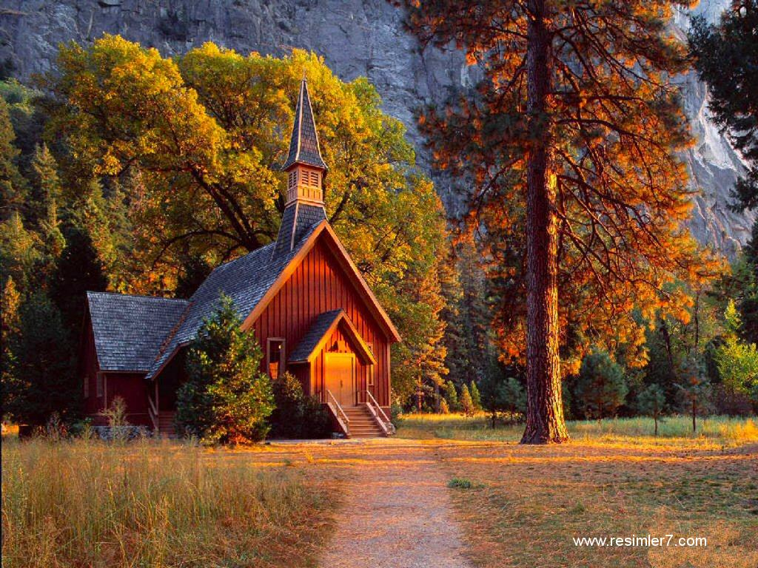
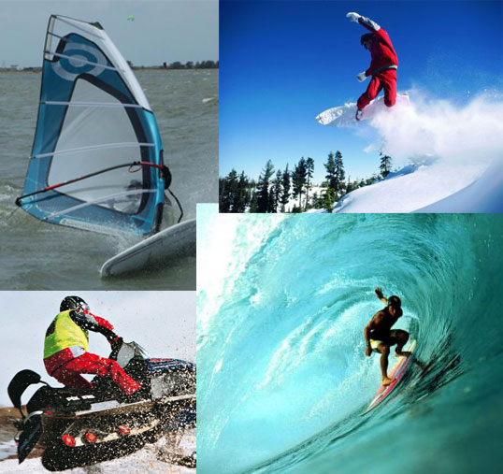
Тенденції
Сьогодні необхідно врахувати основні тенденції розвитку туризму на сучасному етапі, які у світовому туризмі характеризуються:
  тяжінням до незайманої природи, що асоціюється з поняттям краси, і у зв'язку з цим розвитком екологічного туризму;
  поширенням індивідуальних туристських подорожей;
  розвитком елітарного туризму (мисливського, наукового, конгресного);
  розвитком нетрадиційних (екстремальних) видів туризму.

Slide 10


Туристична індустрія
Туристична індустрія - це сукупність виробництв різних галузей господарства, закладів культури, освіти, науки, що забезпечують створення матеріально-технічної бази туризму, підготовку кадрів та процес виробництва, реалізації і споживання туристичного продукту на основі використання природних багатств, матеріальних і духовних цінностей суспільства.

Slide 11


Туристична індустрія
Сучасна індустрія туризму - одна з найбільш швидко прогресуючих галузей світового господарства і розглядається і як самостійний вид економічної діяльності, і як міжгалузевий комплекс.
На сьогоднішній день туризм став явищем, що увійшло у повсякденне життя майже третини населення планети. Більше того, на початку XXI ст. туризм за обсягами доходу справедливо посів третє місце серед провідних галузей світової економіки.

Slide 12
Додаткові джерела інформації:
Абрамов В. В. Історія туризму : підруч. / В. В. Абрамов, М. В. Тонкошкур. – Харків : Видавництво «Форт», 2010. – 286 с.
Любіцева О. О. Методика розробки турів: навчальний посібник. / О. О. Любіцева. – К. : Альтерпрес, 2003. – 104 с.
Організація туризму : підручник / І. М. Писаревський, С. О. Погасій, М. М. Поколодна та ін. ; за ред. І. М. Писаревського. – Х.: ХНАМГ, 2008. – 541 с.
Писаревський І. М. Матеріально-технічна база готелів : підручник / І. М. Писаревський, А. А. Рябєв. – Х. : ХНАМГ, 2009. – 276 с.
Писаревський І. М. Планування та організація туристських маршрутів: Підручник / І. М. Писаревський, М. В. Тонкошкур ; Харк. нац. акад. міськ госп-ва. – Х. : ХНАМГ, 2011. – 304 с.

